Slide 1


Проект №157 Направление Софтуерни приложения
Автор: Алекс Христов, НПМГ „Акад. Л. Чакалов“, 10. клас
Ръководител: Мартин Христов

Slide 2

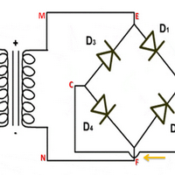

Цели
Усъвършенстване на знанията
ни по Електорника
По-лесно усвояване на материала
Ученето да е по-забавно и интересно
Обучение и игра в едно
Упражняване и затвърждаване
на знанията

Slide 3
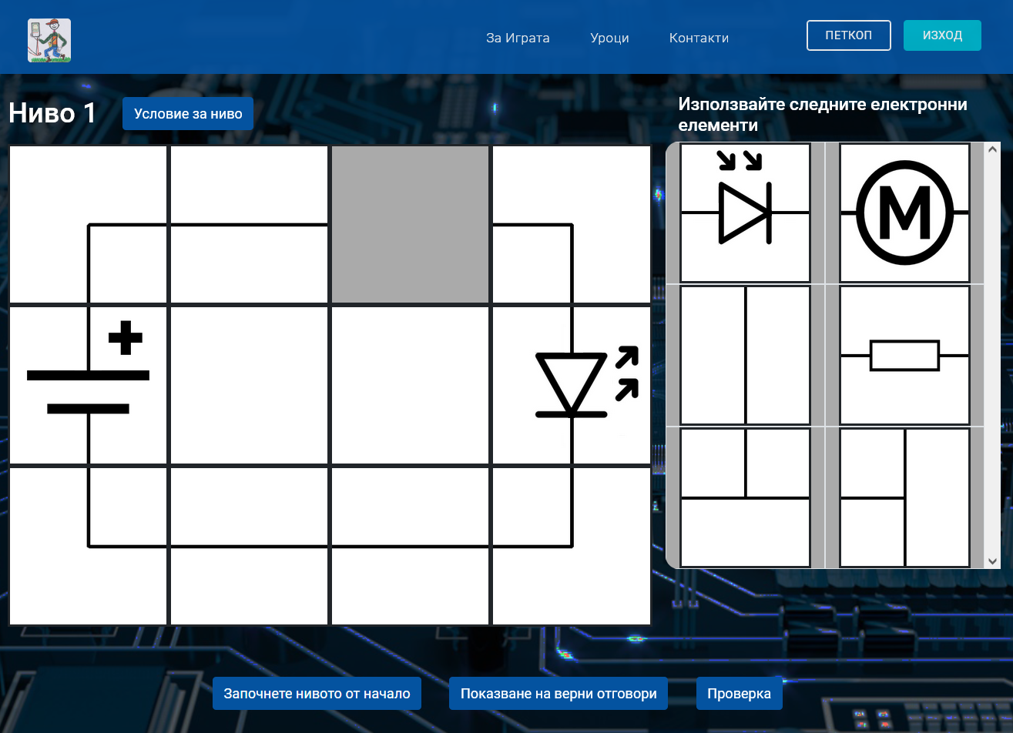
Интерактивни упражнения
Във всяко ниво трябва да направите
работеща схема
Избирате от 6 произволни
елемента вдясно
Ако сбъркате ниво, избирате
бутона Започнете нивото отначало
Ако сте готови, избирате
бутон Проверка

Slide 4

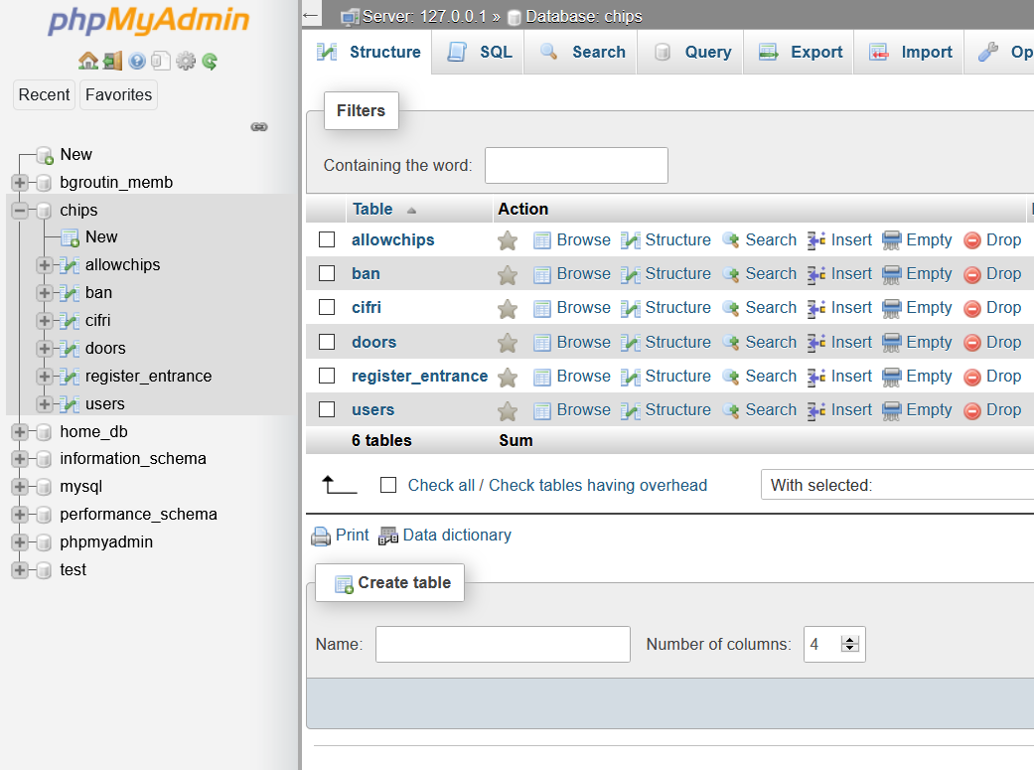




Използвани технологии

Slide 5
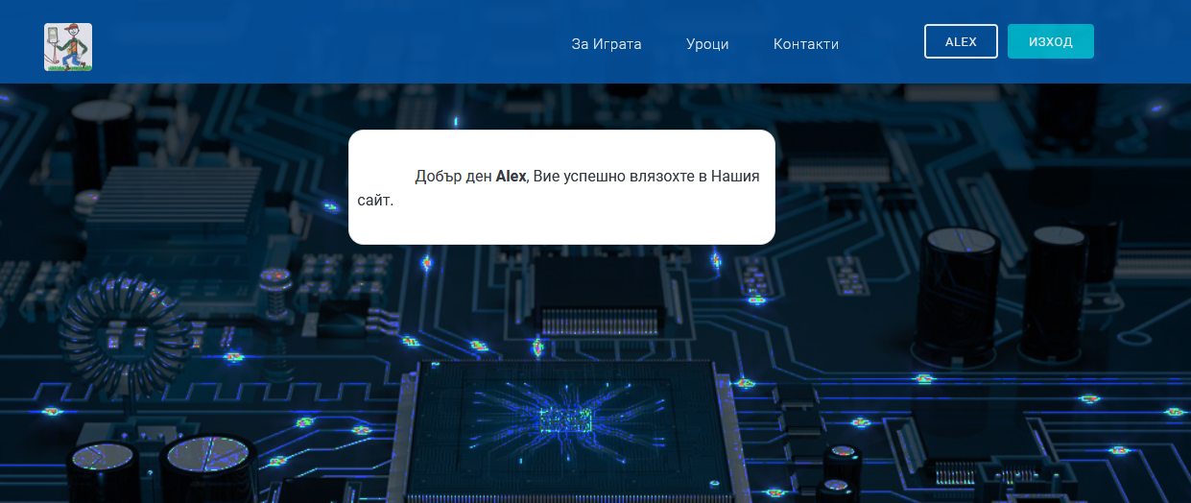
Демонстрация
Демонстрация
https://www.interactiveelectronics.eu

Slide 6
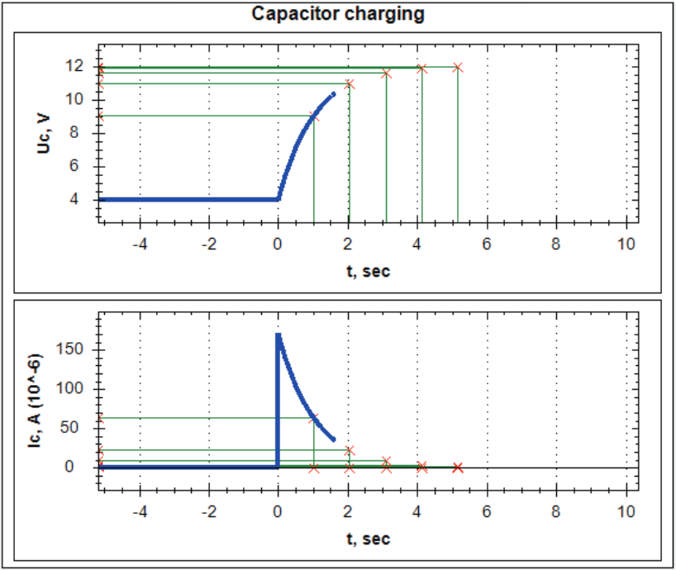
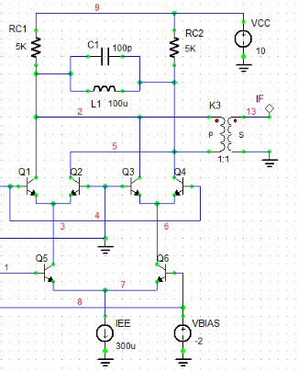
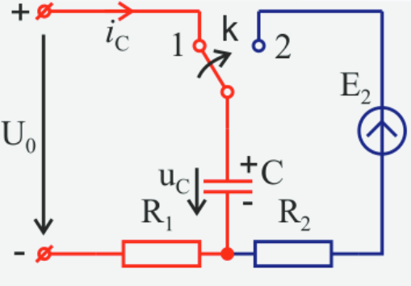
Бъдещо развитие
Потребителят да може да създава
по-големи и по-сложни схеми
Добавяне на автоматично опроводяване
межу елементите
Разширяване на елементната база за
избор на елементи
Добавяне на микропроцесори
Добавяне на симулации

Slide 7
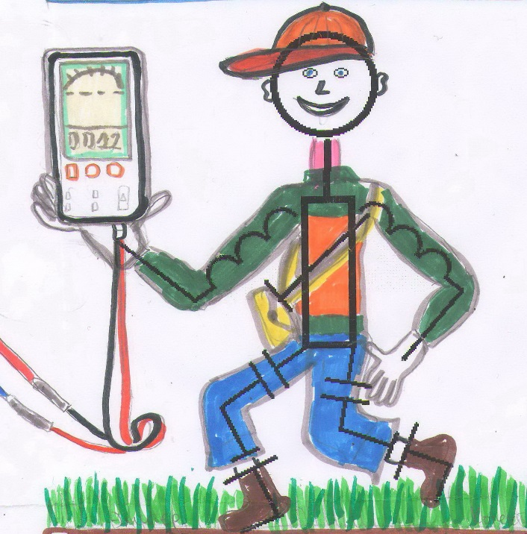
Въпроси
Въпроси и коментари?

